Slide 1
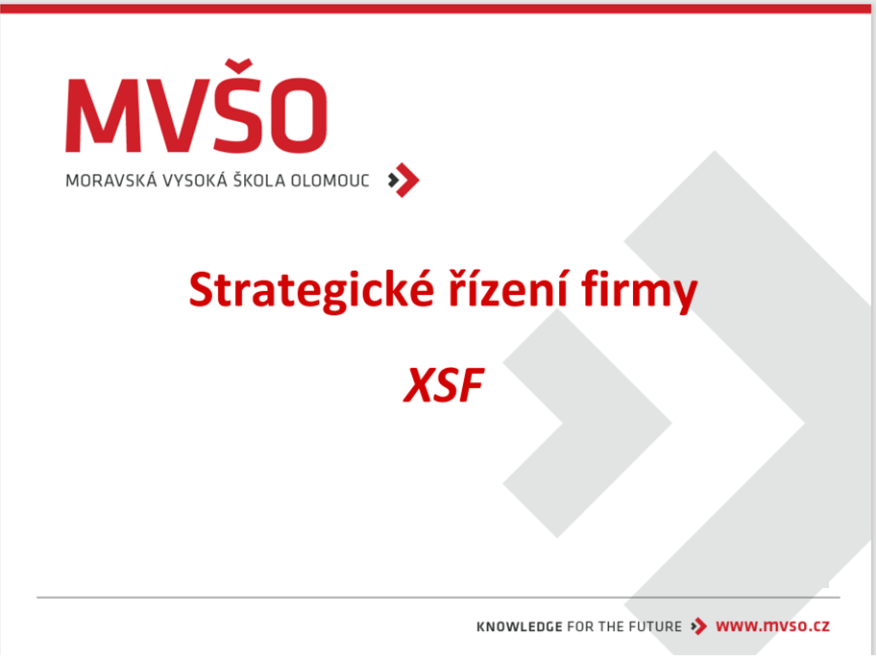
Ing. Martin Hart, Ph.D.

Slide 2
Seznam doporučené literatury:
Navrátilová Daniela. Strategické řízení firmy. Olomouc: Moravská vysoká škola Olomouc, 2018.
Souček, Zdeněk. Strategie úspěšného podniku: symbióza kreativity a disciplíny. Vydání první. V Praze: C.H. Beck, 2015. xxi, 426 stran. ISBN 978-80-7400-572-5.
Souček, Zdeněk, Čapková, Kateřina a Navrátilová, Daniela. Strategické řízení podniku v superturbulentním globálním světě. Díl VI, Krok za krokem k vítězství. 1. vydání. Olomouc: Moravská vysoká škola Olomouc, o.p.s., 2012. 235 stran. ISBN 978-80-7455-041-6.
Souček, Zdeněk. Firma 21. století: (předstihněme nejlepší!!!). 2. vyd. [Praha]: Professional Publishing, 2010. 258 s. ISBN 978-80-7431-007-2.
Keřkovský, Miloslav a Vykypěl, Oldřich. Strategické řízení: teorie pro praxi. 2. vyd. Praha: C.H. Beck, 2006. xiv, 206 s. C.H. Beck pro praxi. ISBN 80-7179-453-8.
Charvát, Jaroslav. Firemní strategie pro praxi: praktický návod pro manažery a podnikatele: od firemní kultury po schopnost vydělávat peníze: příklady a studie z praxe v ČR. 1. vyd. Praha: Grada, 2006. 201 s. Expert. ISBN 80-247-1389-6.

Slide 3
Problematika stanovení (sestavení a implementace) dlouhodobých cílů organizace s využitím kvantitativních a kvalitativních analytických metod.
Při sestavování podnikové strategie by mělo být uvažováno funkční členění podniku. Vznikají tedy strategie:
v oblasti výzkumu a vývoje,
v oblasti nákupu,
v oblasti výroby,
v oblasti řízení zásob,
v oblasti distribuce,
v oblasti financí – účetnictví,
a v oblasti řízení zpětných materiálových toků.

Slide 4
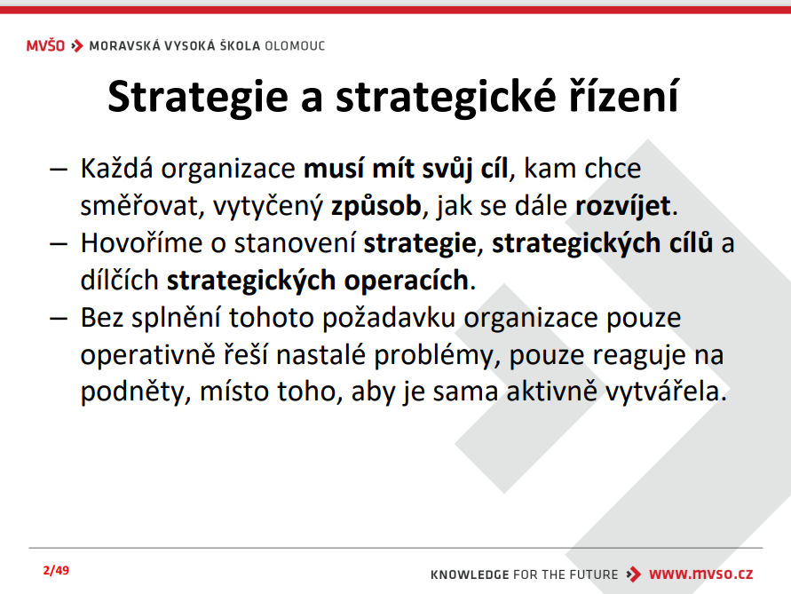

Slide 5
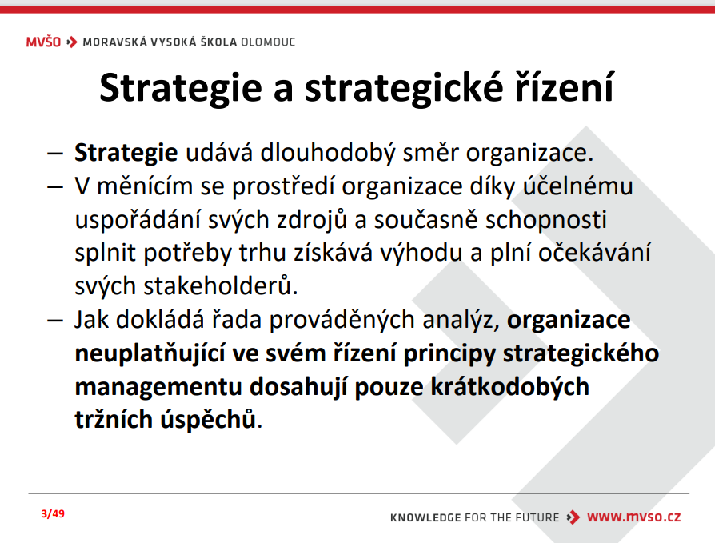

Slide 6
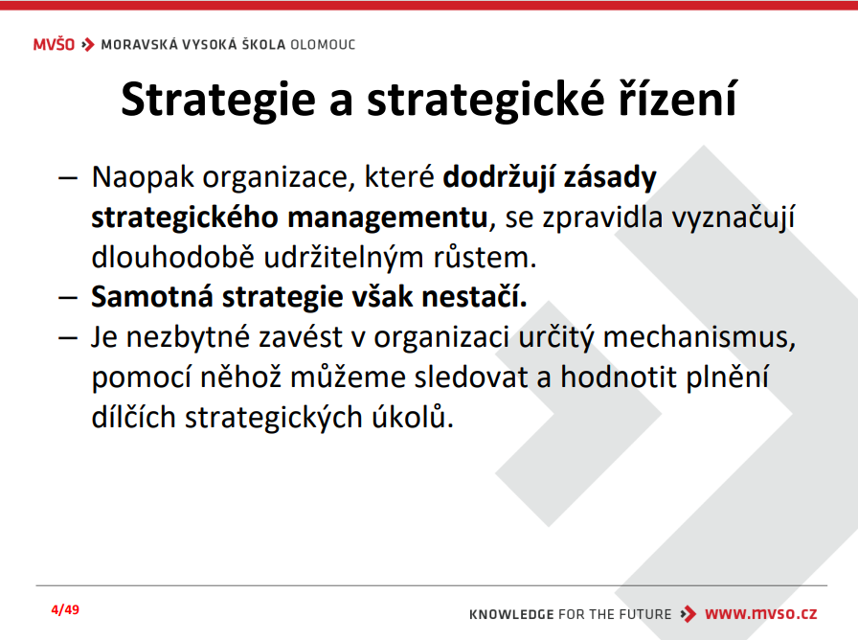

Slide 7
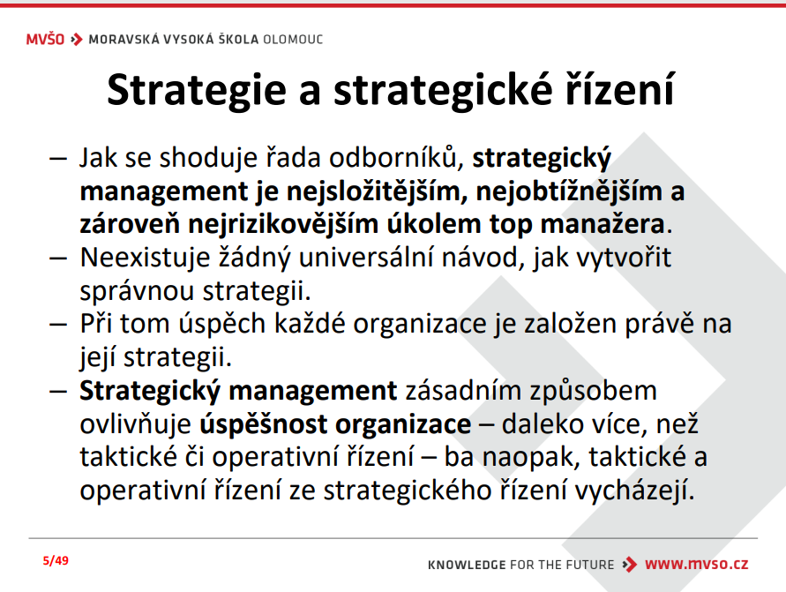

Slide 8


Slide 9
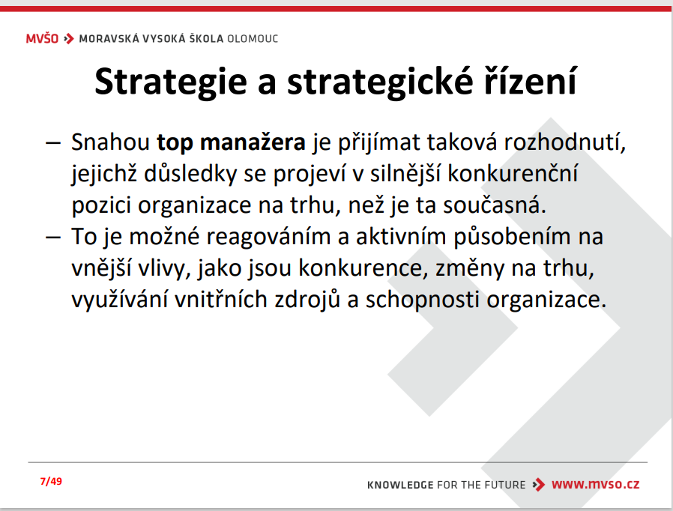

Slide 10


Slide 11
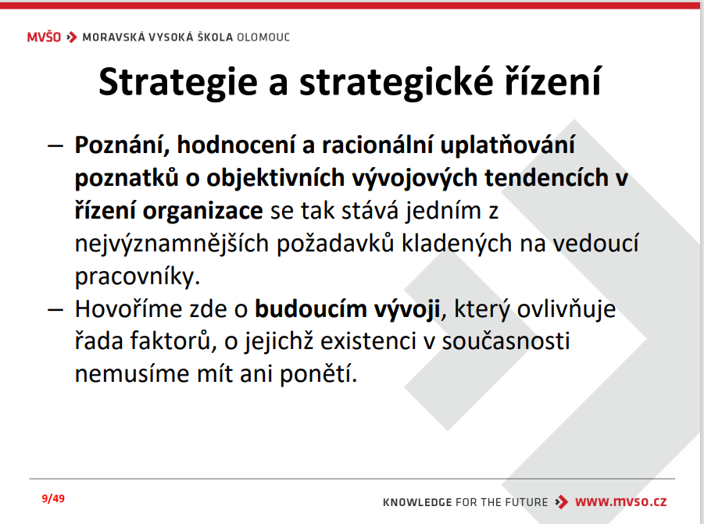

Slide 12
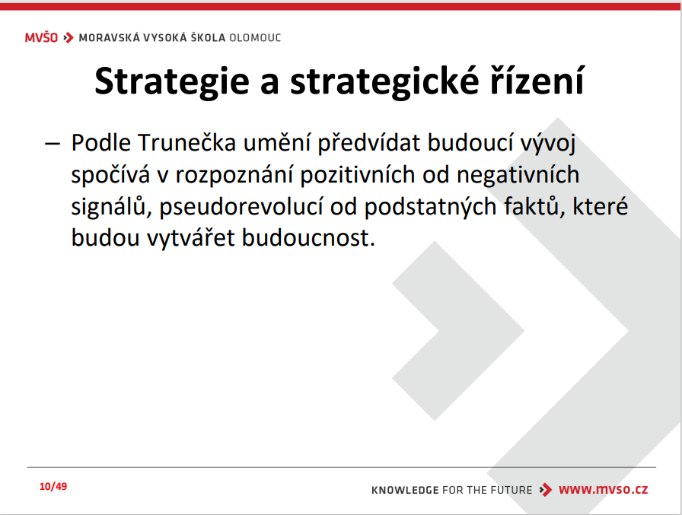

Slide 13


Slide 14


Slide 15
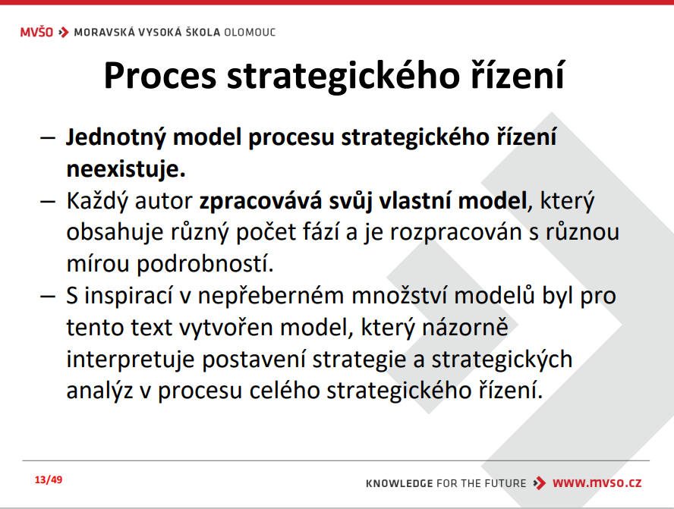

Slide 16
Z výše uvedeného vyplývá, že strategický management zahrnuje aktivity zaměřené na udržování dlouhodobé shody mezi vizí organizace, jejími dlouhodobými cíli a použitelnými zdroji a také mezi organizací a jejím vnějším okolí.
Pro strategický management je typické rozhodování v prostředí neopakovatelných unikátních jevů a situací. Jak již bylo mnohokrát zmíněno, jejich výskyt a průběh v budoucnu je velice obtížné předvídat i pro velmi zkušené manažery. Významná část informací pro strategické rozhodování pochází z neoficiálních zdrojů. Strategická rozhodování jsou často uskutečňována mimo formální prostředí organizace, kdy formální informační zdroje nemusí být dostupné.

Slide 17


Slide 18
